Slide 1
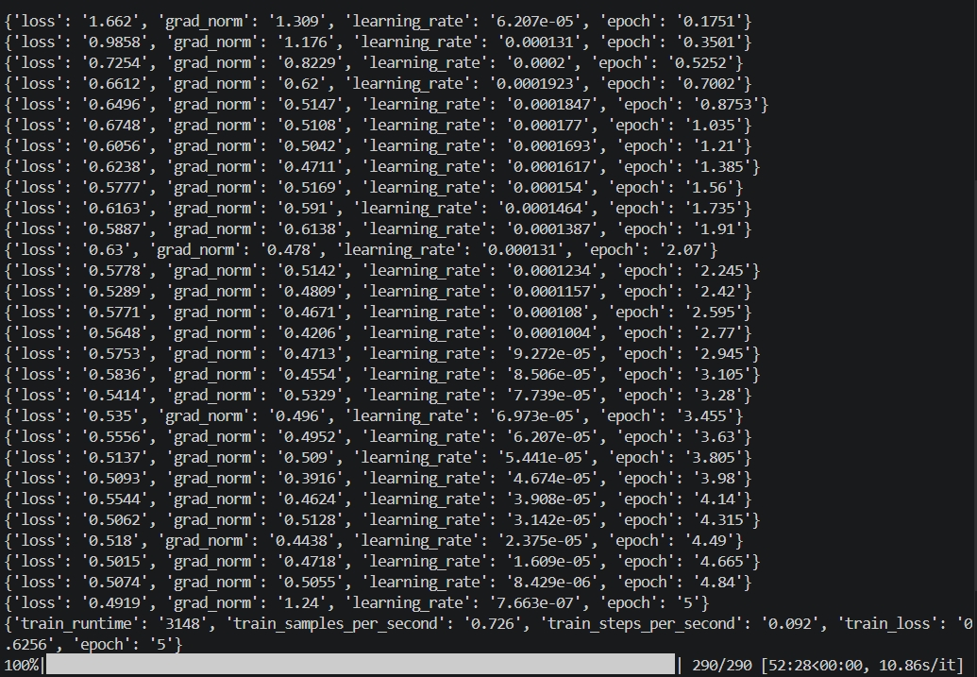
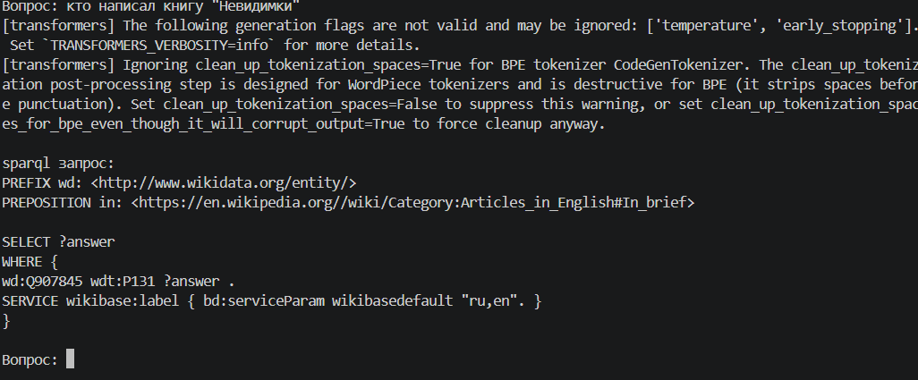
Тут происходит обучение, я наконец избавился от ошибки, когда модель продолжала генерировать запрос пока не достигнет ограничения по символам
Тут вопрос и сгенерированный запрос, к сожалению 2 строчка (preposition) и предпоследняя (Service) часто сделаны неправильно, но это будет легко исправить(надеюсь), в целом же если удалить их, запрос будет работать, однако как увеличить точность id сущностей я так и не придумал

